Slide 1

Расшифровка цифровых голограмм
Потапов Александр Евгеньевич
Кафедра: ССОД
Группа: АТ-74
Научный руководитель:
Гужов Владимир Иванович
д.т.н., профессор каф. ССОД
Notes:
1

Slide 2

Расшифровка цифровых голограмм
Цель работы:
Разработка компьютерной системы для восстановления изображения из цифровых голограмм на языке программирования C++ с использованием графического процессора для ускорения вычислений
Задачи:
Анализ существующих решений
Выбор алгоритма для расшифровки цифровых голограмм
Реализация алгоритмов для графического процессора
Тестирование

Slide 3
Расшифровка цифровых голограмм
Актуальность:
Данное программное обеспечение позволяет производить расшифровку цифровых голограмм в реальном времени
Научная новизна:
Исследованы основные алгоритмы расшифровки цифровых голограмм
Разработан алгоритм преобразования Френеля и PSI преобразования с использованием технологии GPGPU для проведения математических преобразований

Slide 4
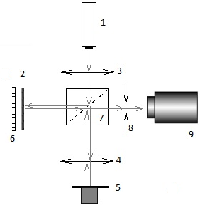
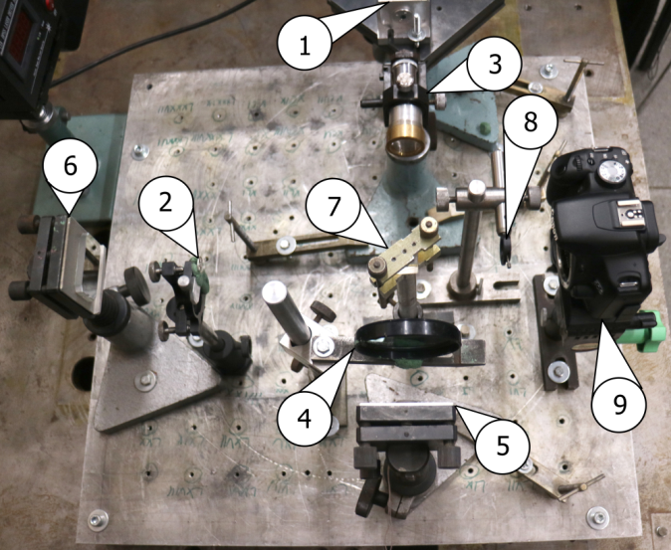
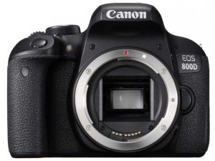
Расшифровка цифровых голограмм
Регистрация цифровых голограмм
В качестве плоскости регистрации голограмм используется матрица фотоаппарата
Схема записи цифровой голограммы (1 –лазер; 2 - объект, 3 - – расширитель пучка, 4 - светофильтр для выравнивания уровня интенсивности, 5 - опорное зеркало закрепленное на пьезокерамике, 6 – зеркало для юстировки установки; 7 – делитель светового пучка; 8 – диафрагма; 9 – камера).

Slide 5


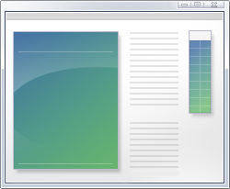
Расшифровка цифровых голограмм
Используемые библиотеки
Для графического интерфейса пользователя - Microsoft Foundation Classes (MFC)
Для проведения вычислений на видеокарте - OpenCL
Для лучшего использования памяти используется взаимодействие OpenGL и OpenCL
OpenGL
OpenCL

Slide 6
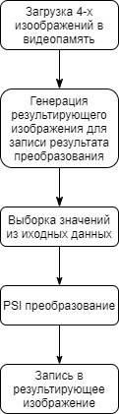
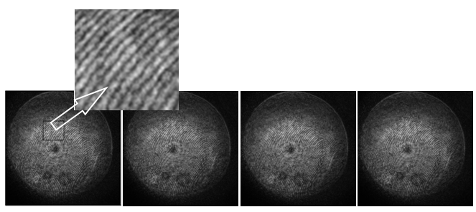

Расшифровка цифровых голограмм
Алгоритм восстановления голограмм
Этап 1. Метод пошагового фазового сдвига
Позволяет получить значение амплитуды и фазы по интенсивности волны

Slide 7
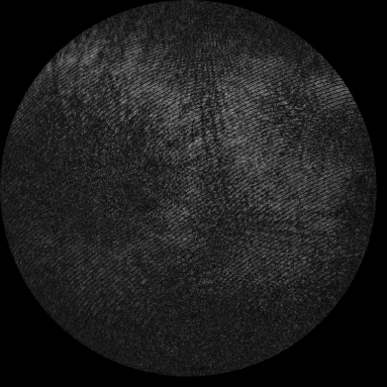
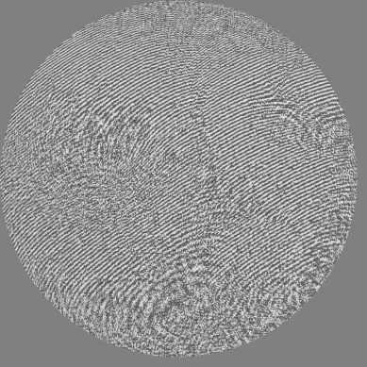
Расшифровка цифровых голограмм

Slide 8
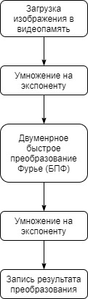
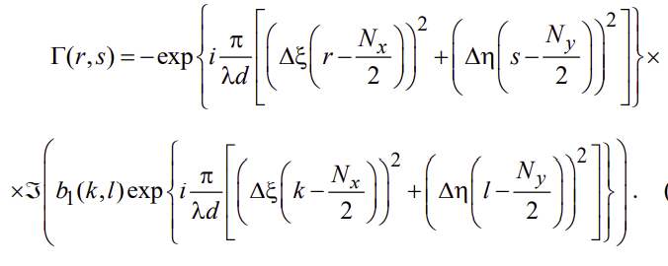
Расшифровка цифровых голограмм
Алгоритм восстановления голограмм
Этап 2. Преобразование Френеля
Позволяет рассчитать распределение комплексного поля на определенном расстоянии

Slide 9

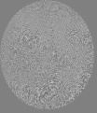
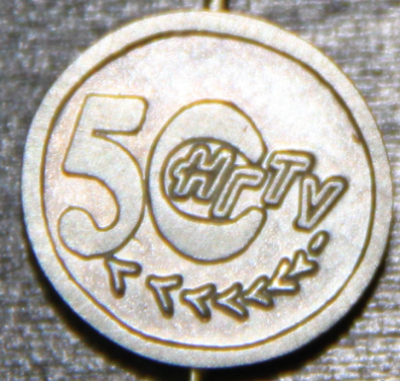
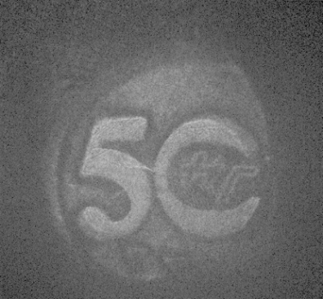
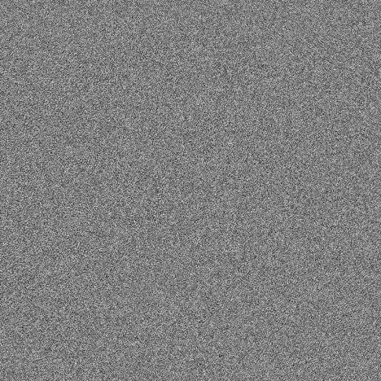
Расшифровка цифровых голограмм
Тестирование
Расстояние 15 см

Slide 10
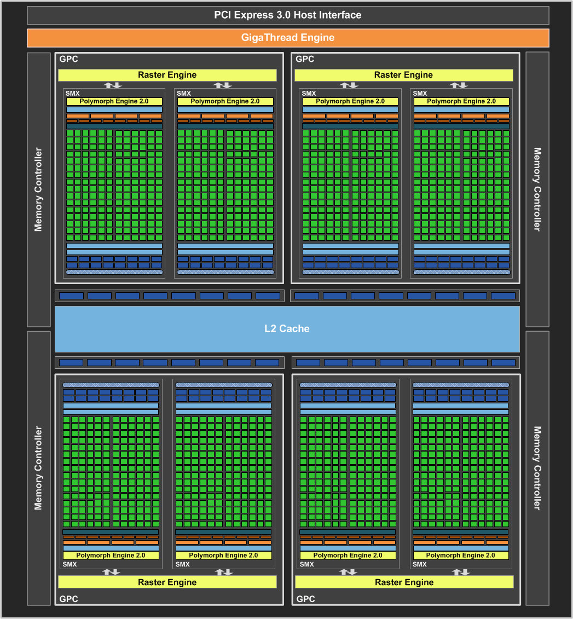
Архитектура графического процессора
Расшифровка цифровых голограмм
Количество ядер у графического процессора значительно выше чем у центрального процессора, например видеокарта Nvidia GeForce GTX 1070 – 1920 ядер, процессор Intel(R) Core i5-7400 – 4 ядра
4 уровня памяти: global, local, private и constant memory

Slide 11
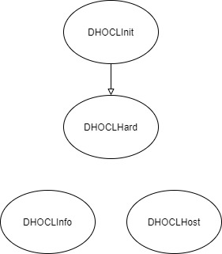
Расшифровка цифровых голограмм
Использование библиотеки OpenCL
Классы DHOCLInit и DHPCLHard осуществляют инициализацию платформ и устройств OpenCL
Класс DHOCLInfo определеяет необходимую информацию о платформе и устройстве OpenCL (название, производителя, версию и т. д.)
Класс DHOCLHost является структурой данных для передачи

Slide 12
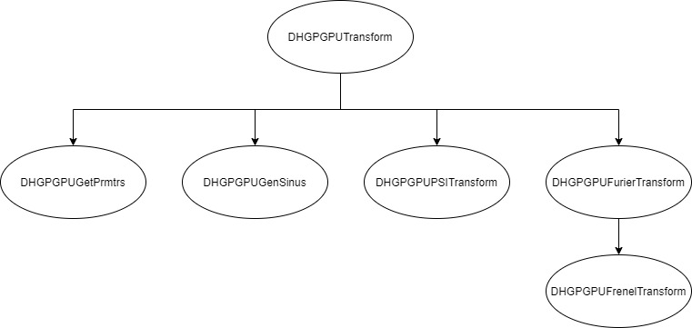
Расшифровка цифровых голограмм
Использование библиотеки OpenCL
В базовом классе содержится контектс, программа, очередь команд, ядро
Дочерние классы содержат данные, осуществляют загрузку данных в видеопамять и выполняют программу на графическом процессоре
Каждый дочерний класс реализует определенный функционал

Slide 13
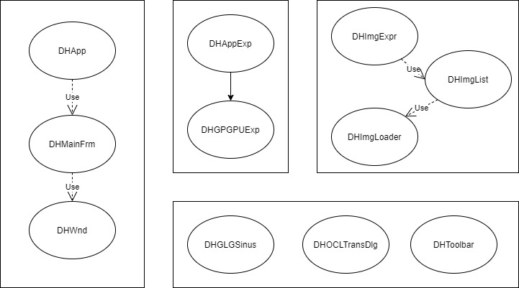
Расшифровка цифровых голограмм
Реализация структуры приложения
1 Часть предназначена для инициализации приложения и создания главного и дочерних окно интерфейса
2 часть оповещает об ошибках: DHAppExp – ошибки приложения, DHGPGPUExp – ошибки OpenCL
3 часть реализует ленту изображений и загрузку изображения(-ий) в видеопамять
4 часть предназначена для диалоговых окно
5 часть реализует вспомогательный функционал

Slide 14
Расшифровка цифровых голограмм
Выводы:
Разработаны алгоритмы регистрации и восстановления цифровых голограмм на основе C++, OpenCL C и OpenGL
Реализован метод получения цифровых математических голограмм с использованием метода фазовых сдвигов (PSI) на графическом ускорителе NVIDIA GTX 1070
Реализован метод преобразования Френеля на графическом ускорителе NVIDIA GTX 1070
Время восстановления изображения из голограмм менее секунды при размере 4-х голограмм размером 6000x4000 пикселей при использовании графического ускорителя NVIDIA GTX 1070. Время расшифровки на компьютере около 5 минут.

Slide 15
Расшифровка цифровых голограмм
Потапов Александр Евгеньевич
Кафедра: ССОД Группа: АТ-74
Научный руководитель:
Гужов Владимир Иванович
д.т.н., профессор каф. ССОД
Notes:
15

